Slide 1


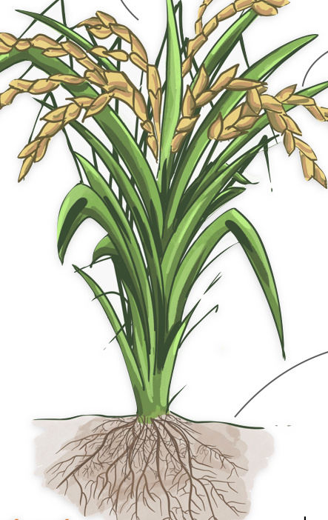
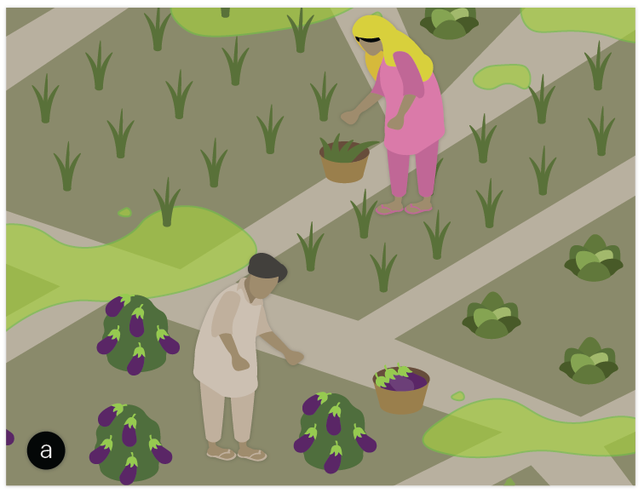




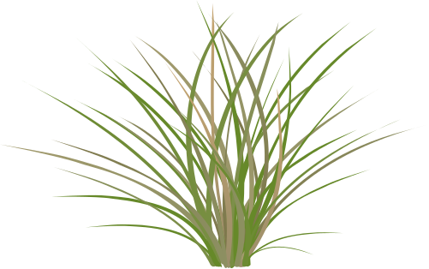



Water Resources Management in Rania-Khan Chandpur Villages
रनिया-खान चांदपुर में उगने वाले सभी कृषि उत्पादों का परीक्षण किया
परिणाम
Cr
सलाह
सड़क के किनारे के क्षेत्र में टाइफा लगाएं।
जलभराव वाले क्षेत्र में टाइफा बढ़ने दें।
खसखस की खेती शुरू करें।
कृषि उपज न उगाएं ।
Centre for Rural Development and Technology, IIT Delhi

